Slide 1
Google-сервисы в работе библиотек
Бойцова С.Г.,
ДРУНБ им. Н.К.Крупской

Slide 2

Google-сервисы

Slide 3
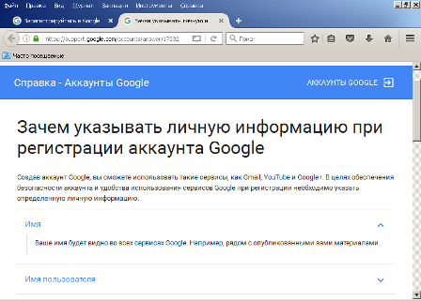
Регистрация на google.com
Регистрация в одном сервисе дает доступ ко всем сервисам Google

Slide 4
Карты
Поиск конкретного географического объекта
Маршруты по городу
Маршруты между городами
Спутник

Slide 5
Мой диск
16 Гб дискового пространства
Хранение файлов любого формата
Организация совместного доступа
Доступ по ссылке

Slide 6
Документы, таблицы, презентации
Права владельца
Организация общего доступа
Внесение исправлений

Slide 7
Формы
Создание опросов
Выбор вариантов ответов
Размещение опросов в интернет
Создание таблиц для ответов
Обработка результатов
Экспорт результатов в Excel
Публикация результатов в интернет

